Slide 1


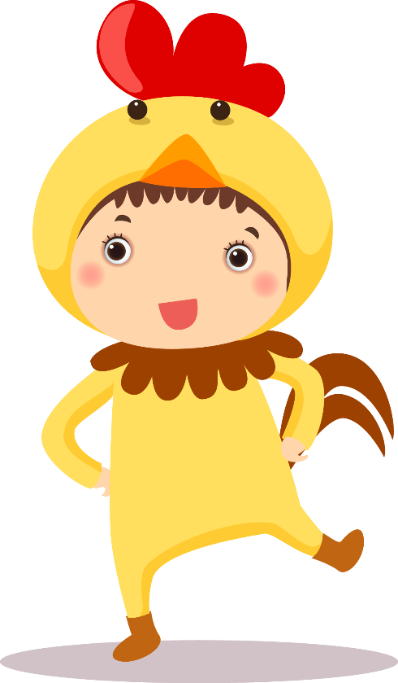
Bài 6. Khi em bị lạc

Slide 2













TIẾT 1

Slide 3


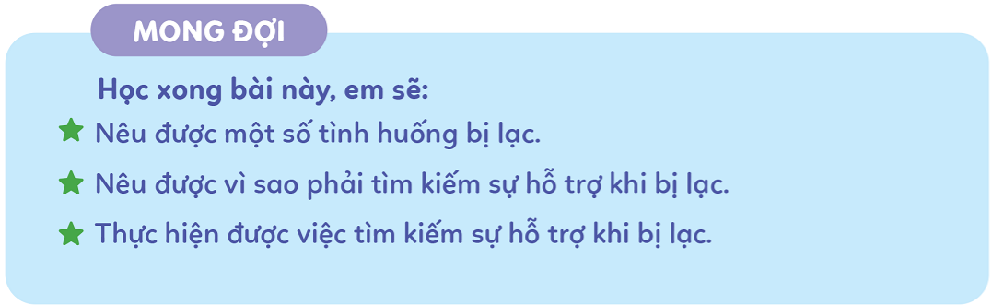

Slide 4



Khởi động

Slide 5

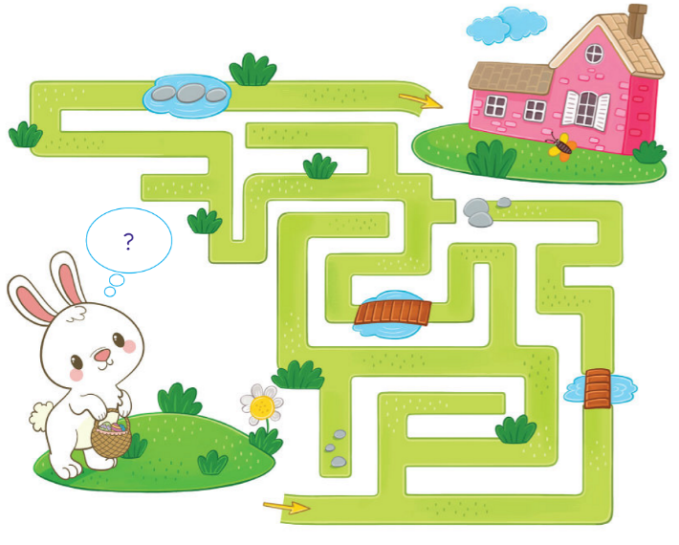
Trò chơi Tìm đường về nhà

Slide 6
Khám phá

Slide 7

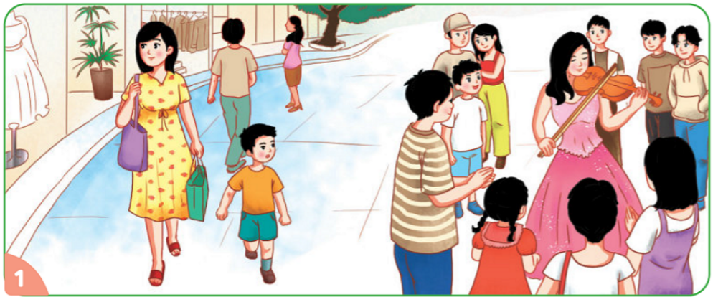
1. Kể chuyện theo tranh và trả lời câu hỏi
Một lần ra phố
Vũ cùng mẹ đi ra phố.

Slide 8
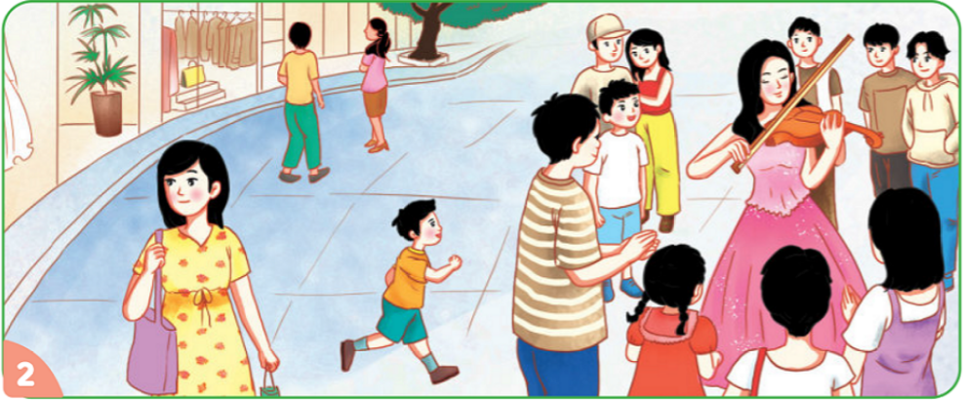
Một lần ra phố
Nhìn thấy một đám đông cạnh đó, Vũ chạy lại xem.

Slide 9
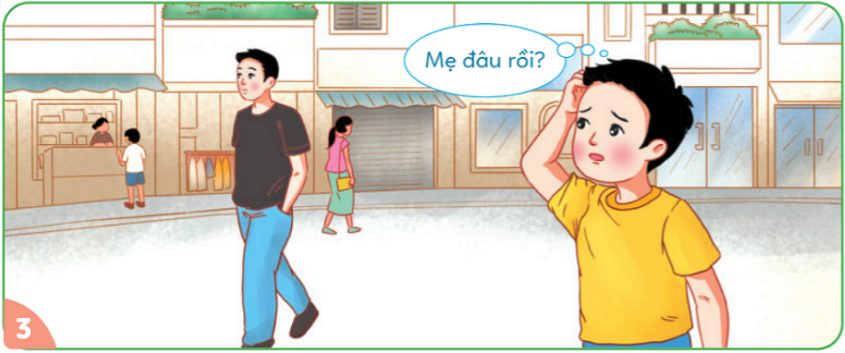
Một lần ra phố
Vũ quay lại thì không thấy mẹ đâu.

Slide 10

1. Kể chuyện theo tranh và trả lời câu hỏi
Bạn Vũ đã gặp phải chuyện gì?
Điều gì có thể xảy ra khi bạn Vũ bị lạc?
Theo em, bạn Vũ nên làm gì khi ấy?

Slide 11


Thảo luận nhóm bốn

Slide 12
1. Kể chuyện theo tranh và trả lời câu hỏi
Bạn Vũ đã gặp phải chuyện gì?
Điều gì có thể xảy ra khi bạn Vũ bị lạc?
Theo em, bạn Vũ nên làm gì khi ấy?
Bạn Vũ bị lạc mẹ khi cùng mẹ đi ra phố đông
b. Khi bị lạc bạn Vũ có thể bị đói, khát, mệt, bị người xấu rủ rê làm việc xấu, bị bắt cóc, bắt nạt…
Bạn Vũ nên:
Đứng yên một chỗ chờ mẹ quay lại tìm
Quan sát và tìm kiếm người đáng tin cậy nhờ giúp đỡ

Slide 13
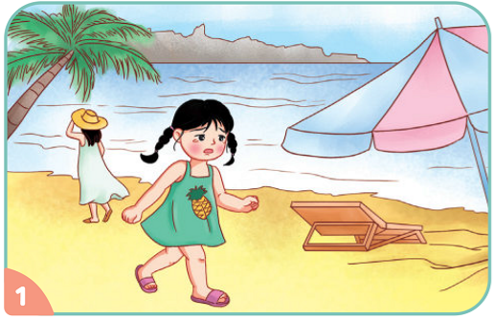
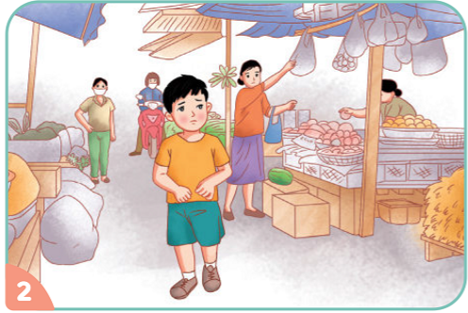
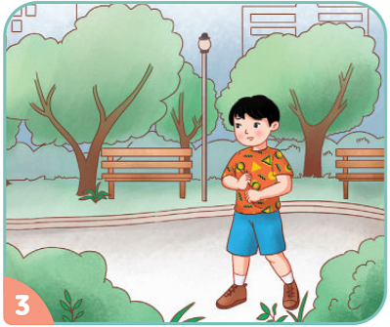
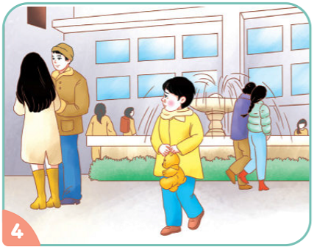
2. Tìm hiểu một số tình huống bị lạc

Slide 14
Em có thể bị lạc ở đâu?
Điều gì sẽ xảy ra khi em bị lạc?

Slide 15
Em có thể bị lạc ở đâu?
Thảo luận nhóm bốn
Điều gì sẽ xảy ra khi em bị lạc?

Slide 16
Nơi mênh mông xa lạ như biển, nơi đông đúc như chợ, siêu thị..
Trẻ có thể bị lạc ở
Nơi quen thuộc khi trời tối, không rõ đường
Khi ở trong rừng, tòa nhà lớn, bến xe, trung tâm mua sắm……

Slide 17
2. Tìm hiểu một số tình huống bị lạc

Slide 18
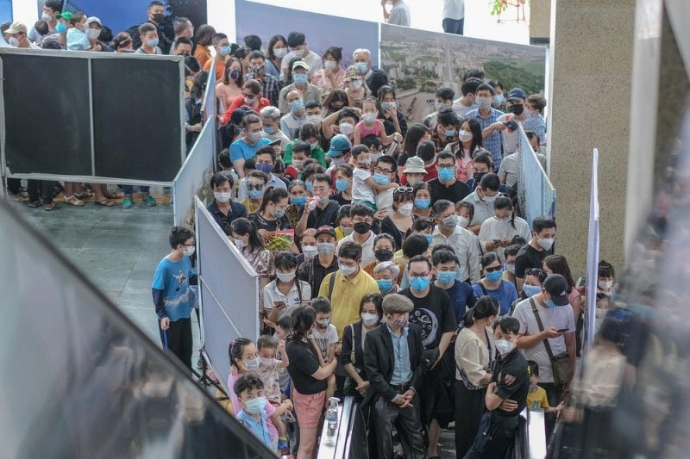

Slide 19
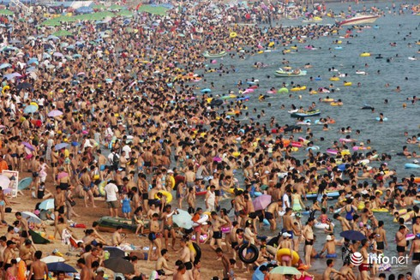

Slide 20
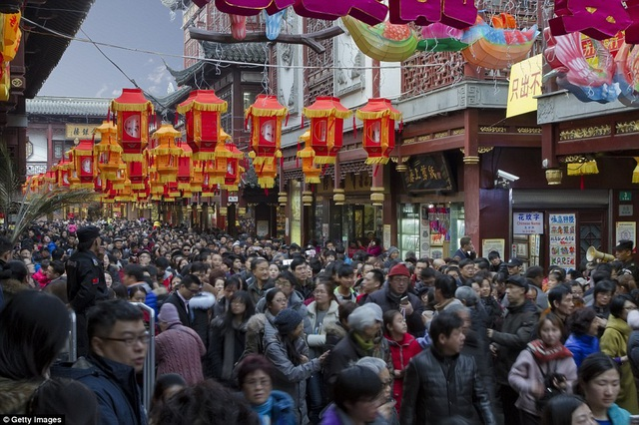

Slide 21
Bị bắt cóc
Những điều xảy ra khi bị lạc
Bị hãm hại
Bị lạnh, bị đói dẫn đến mệt lả, ảnh hướng tới tính mạng

Slide 22
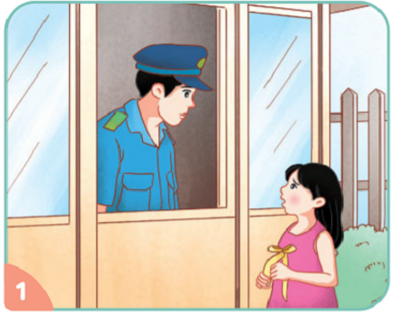
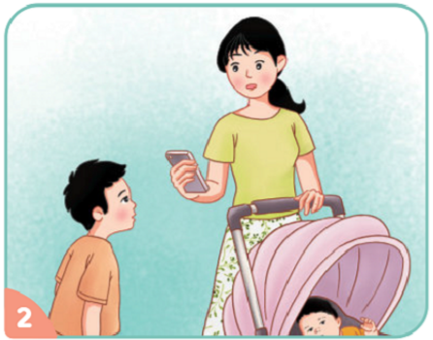

3. Thảo luận về cách tìm kiếm sự hỗ trợ khi bị lạc
a. Em cần làm gì khi bị lạc

Slide 23
Bình tĩnh quan sát và tìm sự trợ giúp từ người khác
Khi bị lạc em cần
Tránh đi lung tung 1 mình, nghe theo người lạ
Cần tìm sự trợ giúp người đáng tin để tránh rủi ro, tai nạn xảy ra

Slide 24
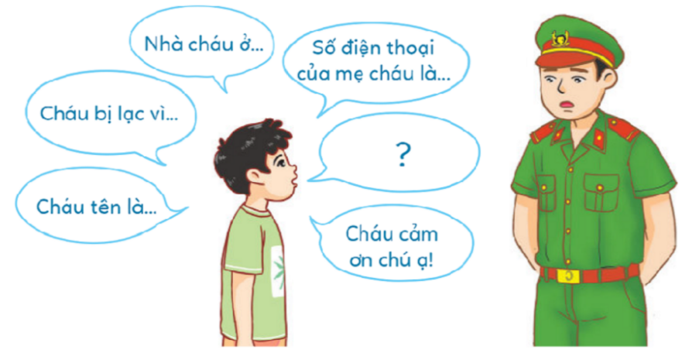
b. Em cần nói gì với người em muốn nhờ giúp đỡ khi bị lạc?

Slide 25

c. Vì sao phải tìm kiếm sự hỗ trợ khi bị lạc?
Hương Thảo: tranthao1211004@gmail.com

Slide 26
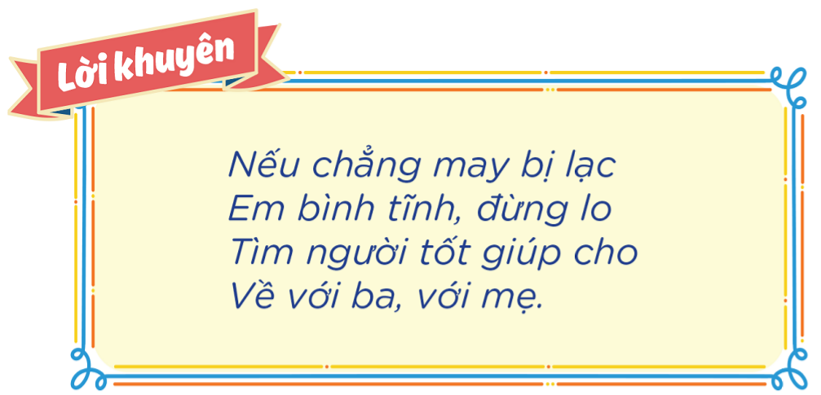
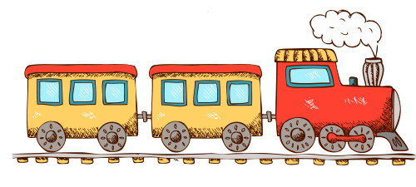

Slide 27

Củng cố bài học

